Slide 2

Velkommen til UiA

Slide 3
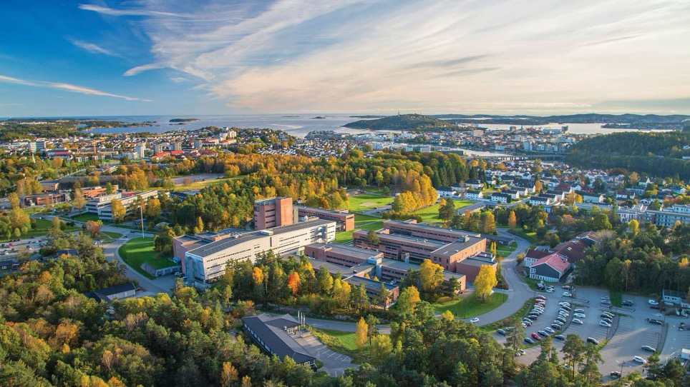
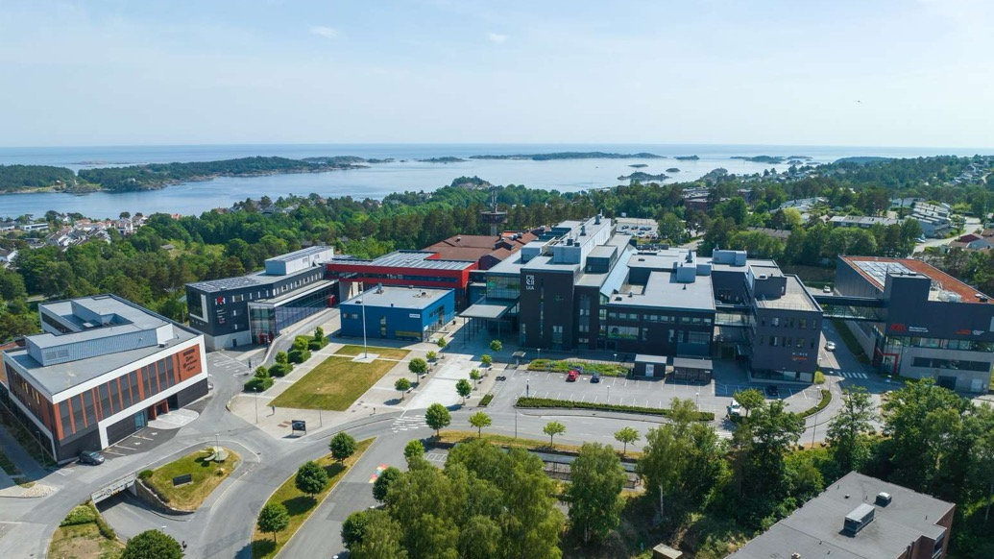
Campus
Grimstad
3 500 studenter
Campus
Kristiansand
10 500 studenter

Slide 4
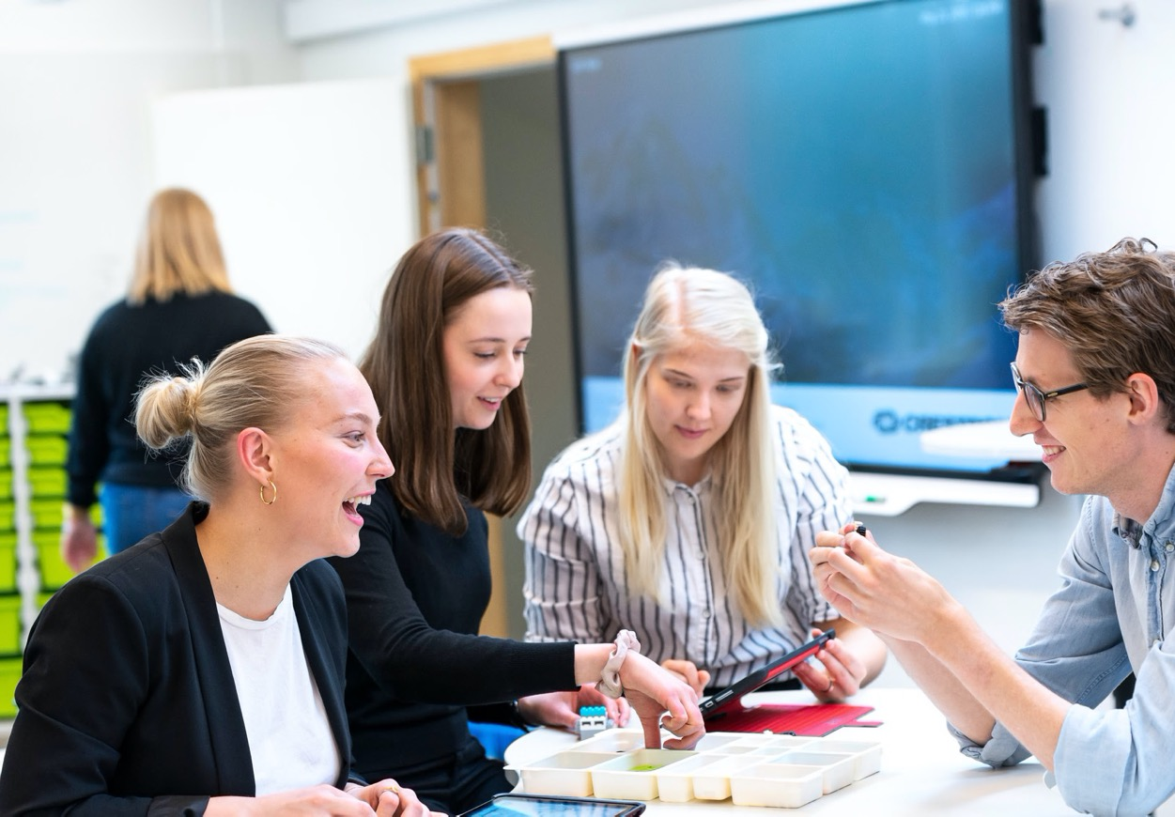
Visjon: Samskaping for fremtidens kunnskap

Slide 5
Verdier
Åpenhet
Tillit
Faglighet
Respekt

Slide 6
Internasjonalt samarbeid
Innkommende
utvekslingsstudenter
564
Internasjonale gradsstudenter
395
Land
150
Internasjonale ansatte
313
Utreisende
537
Universiteter
250
European
University
Alliance

Slide 7
Nyere milepæler
UiAs opprinnelse
1828:
Naturmuseum og botanisk hage (Kristiansand Museum)
1920:
Sykepleierutdanning
(I Arendal)
1967:
Ingeniørutdanning
(Sørlandets tekniske skole)
1994:
Seks høyskoler blir slått sammen til HiA
2007:
Universitetet i Agder akkrediteres
2010:
Åpning av ny campus i Grimstad
1839:
Lærerutdanning
(Stiftsseminaret på Holt)
1965:
Musikkutdanning
(Agder
musikkonservatorium)
1969:
Økonomiutdanning
(ADH)
2001:
Åpning av ny campus i Kristiansand
2017:
Naturmuseum og botanisk hage blir en del av UiA

Slide 8
UiA i dag

Slide 9
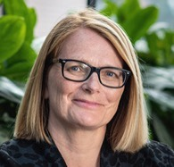
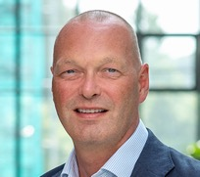
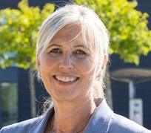
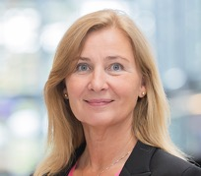
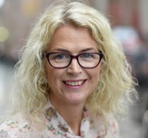
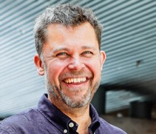
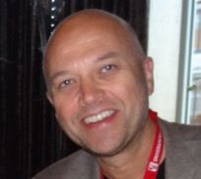
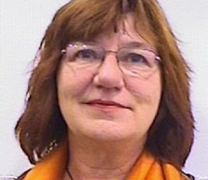
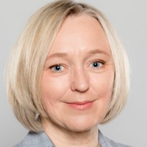
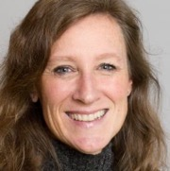
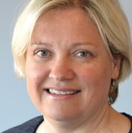
Vitenskapelig ledelse
Sunniva Whittaker
Rektor
Hans Kjetil Lysgård
Prorektor
Gøril Hannås
viserektor for samfunns-kontakt og nyskaping
Hilde Inntjore
viserektor for utdanning
Marit Wergeland
Dekan Fakultet for kunstfag
Leif Skiftenes Flak
Dekan Fakultet for samfunnsvitenskap
Anders Johan Wickstrøm Andersen
Dekan Fakultet for helse- og idrettsvitenskap
Gunn Bjørnsen
Dekan Avdeling for lærerutdanning
Anne Cathrine Gjærde
Dekan Fakultet for teknologi og realfag
Kristin Wallevik
Dekan Handelshøyskolen ved UiA
Ingunn Folkestad Breistein
Dekan Fakultet for humaniora og pedagogikk

Slide 10
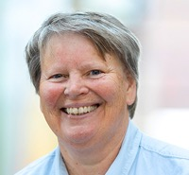
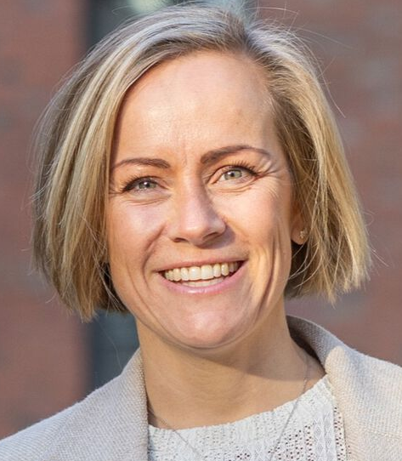
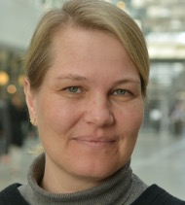
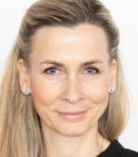

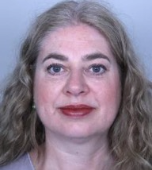
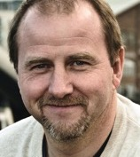

Universitetsdirektørens ledergruppe
Seunn Smith-Tønnessen
Universitetsdirektør
Erle Wright Severinsen
Konstituert Direktør samfunnskontakt
Hanne Graver
Møvig
Utdanningsdirektør
Ann Camilla
Schulze-Krogh
Forsknings- og innovasjonsdirektør
Øivind Dagsvik
Eskedal
Kommunikasjonsdirektør
Helene Braathen
Personal og
Organisasjonsdirektør
Tord Tjeldnes
IT-direktør
Kjetil Hellang
Økonomi- og
campusdirektør

Slide 12
UiA i tall
Uteksaminerte kandidater
2944
Årsverk
1529
Studenter
14 185
Budsjett (2025)
1,96 mrd
Ekstern finansiering
361 mill
Doktorgrads-
kandidater
415
Doktorgrader
avlagt
67

Slide 13

Studentenes universitet
Styrker studentdemokratiet
og studentenes innflytelse
Involverer studenter i forskning og nyskaping
Utvikler campusene som attraktive og bærekraftige studiesteder
Ruster studentene for et arbeidsliv i endring

Slide 14
Studentenes universitetet
Tilbud gjennom studieåret
UiA Hjelp
Førstelinje for støtte og veiledning
Litteratursøk, kildehåndtering
språkveiledning
Studierådgiving
Studieveiledere
Faglærere
Studieprogramledere
Akademisk skriving
og studieteknikk
Få hjelp til
matematikk
Jobb og karriere
UiA Karriere
Veiledning, CV
Få hjelp til
kodingen
Nyskaping Student
Hjelp til innovasjon og entreprenørskap
Helse og rådgivning Ressurssenteret
Tilrettelegging
Studier med støtte
De første ukene
Oppstart, innføring og
introduksjoner
Det første semesteret
Mentorordninger der erfarne studenter følger opp førsteårsstudenter
Alumni og EVU
Nettverk og påfyll av kompetanse

Slide 28
















Regionalt samarbeid
Samfunns-
kontakt og
nyskaping
Utdanning
Forskning
og kunstnerisk
utvikling

Slide 29













Samarbeidsavtaler
Formål:
  Virkemiddel for å realisere ambisjonene om å videreutvikle og forsterke samarbeidet mellom partene
Samarbeidsområder
  Strategiske satsinger
  Feller forsknings-, utviklings- og innovasjonsprosjekter
  Forskningsbasert innovasjon
  PhD/post.doc
  Personellutveksling
  Utdanning og kompetanseheving
  BA og MA oppgaver
  Infrastruktur
  Profilering av felles kunnskapsmiljøer

Slide 30
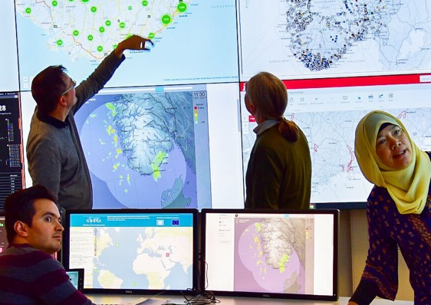

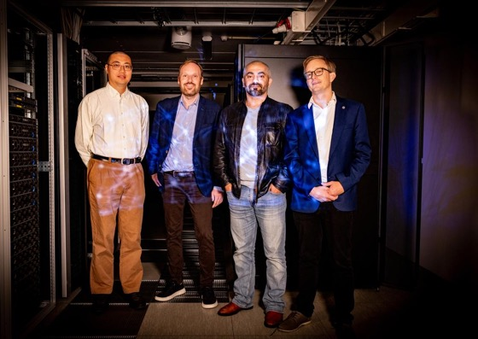
Prioriterte forskningssentre
CIEM - Senter for integrert krisehåndtering
Mat og ernæring i et livsløpsperspektiv
CAIR - Senter for forskning på kunstig intelligens

Slide 31
Samskapingsarenaer

Slide 32
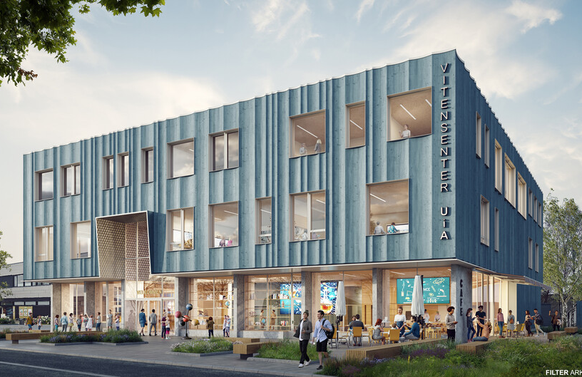
Vitensenteret Kristiansand UiA
Arena for utforskende læring, tverrfaglig samarbeid, skaperverksteder, forskningsformidling og undervisning.
Kobler barn, unge, studenter, forskere og samfunnsaktører.
Sambruksbygg på 3000 m² over tre etasjer, utstillinger, formidlingsrom og scene.
UiA disponerer rundt 1000 m²

Slide 33
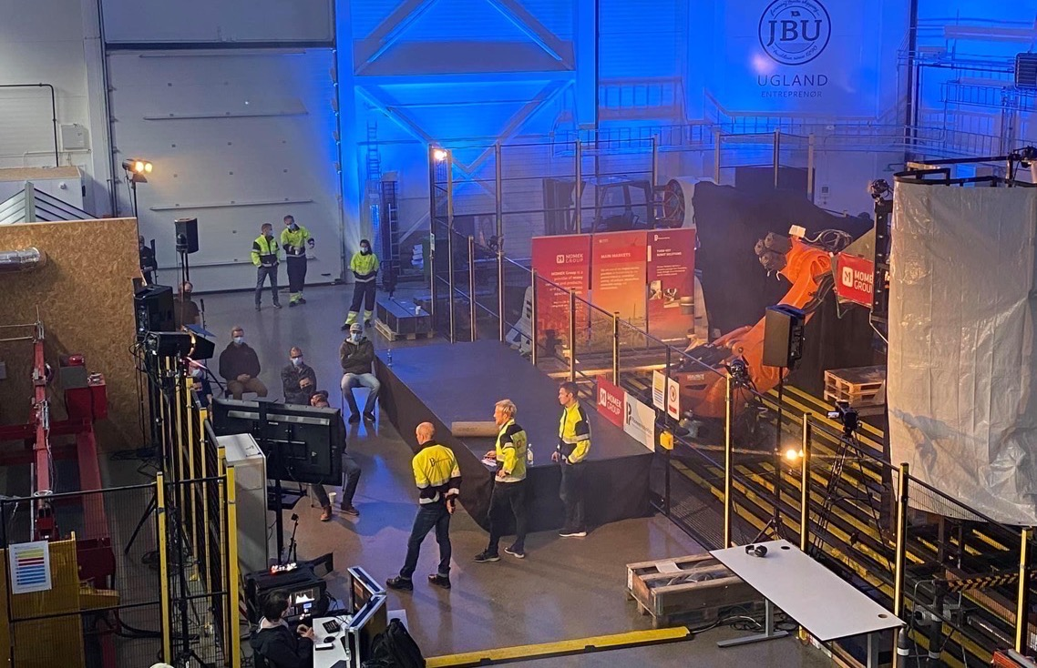

Mechatronics Innovation Lab
Nasjonalt senter for innovasjon, pilotering og teknologikvalifisering innen mekatronikk.
Testsenter på 2000 m2
55 teknologier av det siste som er tilgjengelig på markedet

Slide 34

UiA CoLAB
UiA CoLAB er en del av Forsknings- og innovasjonsavdelingen som er sentral i å gjennomføre universitetets strategi innenfor forskning, kunstnerisk utviklingsarbeid og innovasjon. CoLAB består av et tverrfaglig team med kompetanse innen innovasjon, design, pedagogikk, kunst og mer.

Slide 35
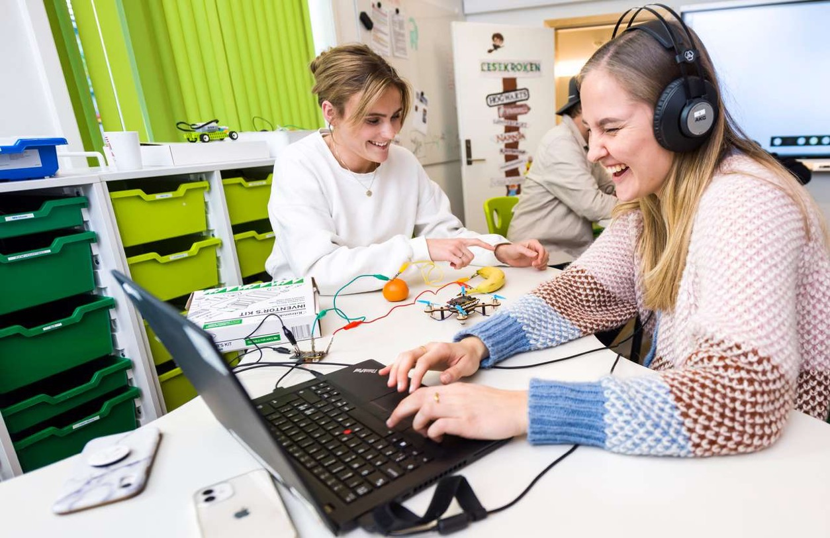
Undervisnings-verkstedet
Teknologirikt undervisningsrom med fleksible møbler, som legger til rette for kreative og aktive arbeidsformer.

Slide 36
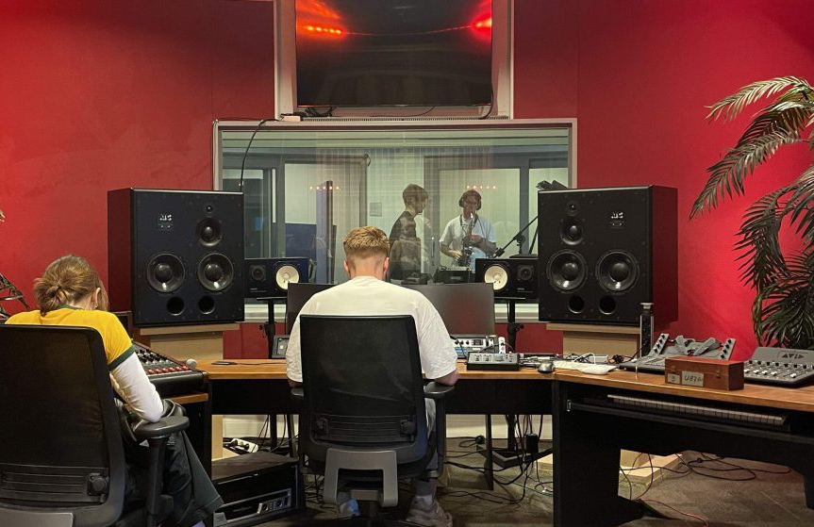
CreateMe
Senter for fremragende utdanning (SFU)

Slide 37

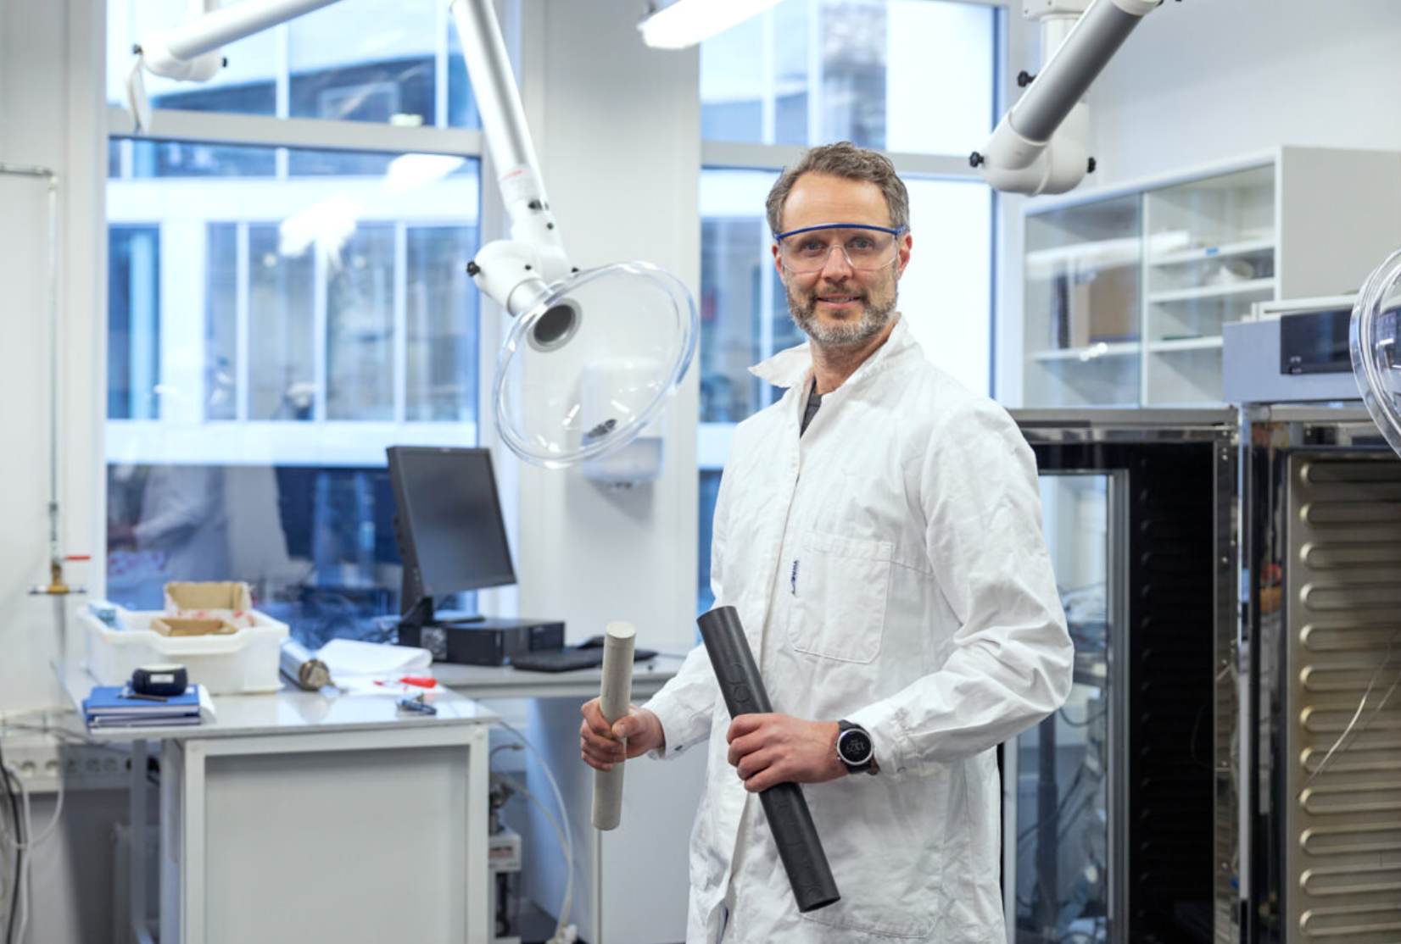
NORCE – Norwegian Research Centre AS
UiA er medeier i et av Norges største uavhengige forskningsinstitutter.

Slide 38
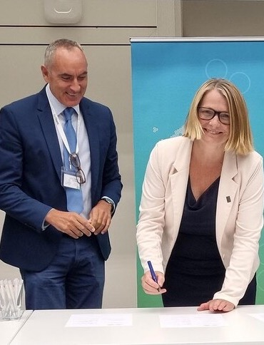
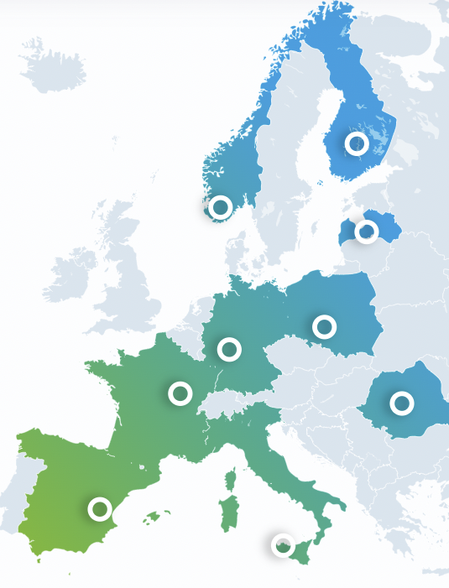
FORTHEM-alliansen
FORTHEM er en av 44 europeiske universitetsallianser finansiert av Europakommisjonens Erasmus+-program. Alliansen består av ni universiteter fra ni ulike land som samarbeider på tvers av landegrensene innen utdanning, forskning, innovasjon og samfunnsengasjement.
Gjennom alliansen får studenter, universitetsansatte, bedrifter, skoler og andre organisasjoner en rekke muligheter for internasjonalt samarbeid.
Universitetet i Agder ble medlem av den europeiske universitetsalliansen FORTHEM i september 2022.

Slide 39

Internasjonalt akkreditert
Fakultetet ble i 2019 akkreditert av The Association to Advance Collegiate Schools of Business (AACSB).
Reakkreditert i 2023/2024

Slide 40
Studier

Slide 41
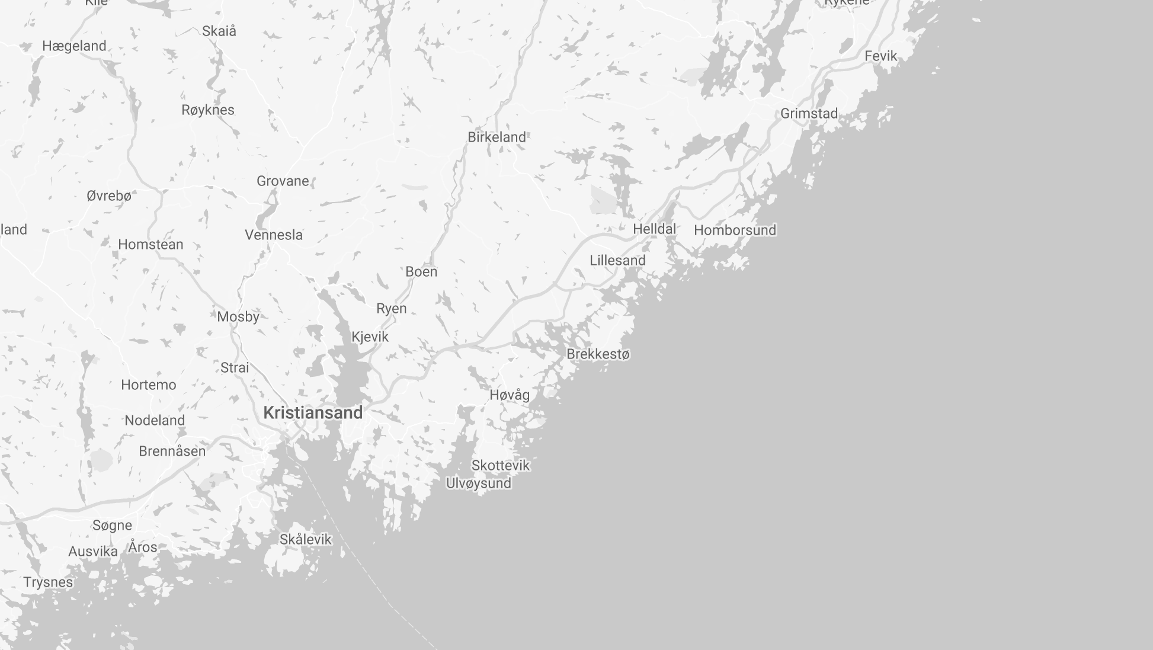

Grimstad
31 min
Kristiansand
Notes:
(Hvor langt er det til/fra der du er på besøk? F eks: ca 4 timer til Oslo. Ca 3 timer til Stavanger. Tog/buss/fly?)

Slide 42

Studier innen fagområdene:
Helse-, sosial- og idrettsfag
Realfag
Historie, filosofi og religion
Samfunnsfag
Ingeniør, teknologi og IT
Språk, litteratur, kommunikasjon og medier
Kunst, teater og musikkfag
Økonomi, ledelse, administrasjon og juss
Lærerutdanning og pedagogikk
46
Bachelorstudier
34
Årsstudier
51
Masterstudier

Slide 43

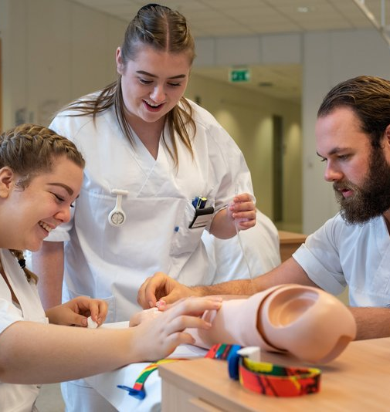
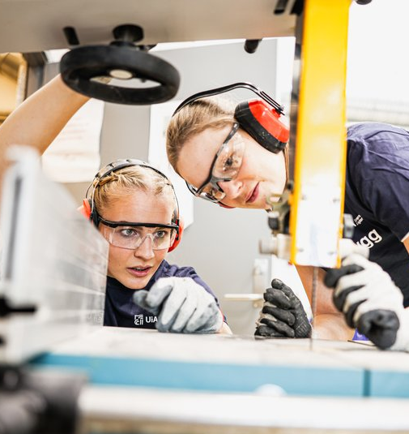

De fire store utdanningene
Lærer
Sektor
Sykepleier
Spesialsykepleier
Ingeniør
Sivilingeniør
Økonom
Siviløkonom

Slide 44
Lærer
Barnehagelærerutdanning
Grunnskolelærer 1-7
Grunnskolelærer 5-10
Lektorutdanning 10-13
Helse og idrett
Ernæring
Folkehelsearbeid
Idrett
Sykepleie
Vernepleie
Psykologi profesjonsstudium
Teknologi og realfag
Ingeniør:
Byggdesign
Data
Elektronikk
Fornybar energi
Mekatronikk
Kunstig intelligens
Industriell økonomi og teknologiledelse
Bioingeniør
Biologi
E-sport
Matematikk
Multimedieteknologi
Handelshøyskolen
Markedsføring og ledelse
Økonomi og administrasjon
Rettsvitenskap (juss)
Y-veien
TRES
Samfunnsfag
Barnevern
IT og informasjonssystemer
Samfunnsfag
Samfunnsplanlegging
Sosiologi
Sosialt arbeid (sosionom)
Statsvitenskap
Utviklingsstudier
Kunstfag
Elektronisk musikk
Samtidsteater
Utøvende musikk
Visuell kunst og formidling
Humanistiske og pedagogiske fag
Anvendt filosofi
Engelsk
Historie
Kommunikasjon
Litteratur, film og teater
Nordisk språk og litteratur
Pedagogikk
Oversetting
Religion, etikk og samfunn
e-sport
Multimedieteknologi
Bioingeniør
Biologi
Matematikk
Her vises kun studier du kan søke fra VGS.
2-årige masterprogram kommer i tillegg.

Slide 45

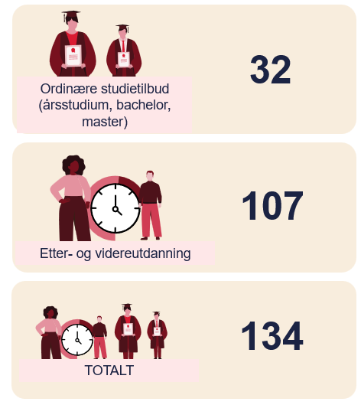

Fleksible studier ved UiA
Deltid
Samlingsbasert
Nettbasert
(eller kombinasjoner)

Slide 46
Fleksible studier ved UiA
Deltid
Samlingsbasert
Nettbasert
(eller kombinasjoner)

Slide 47

Videreutdanning fra UiA
Tid for å lære noe nytt?
Kurs uten studiepoeng til en
hel mastergrad innen
Økonomi, ledelse, administrasjon og juss
Helse-, sosial- og idrettsfag
Ingeniør, teknologi og IT
Barnehage og skole
Samfunnsfag
Mulighet for å skreddersy
videreutdanning for din virksomhet
uia.no/videre

Slide 48
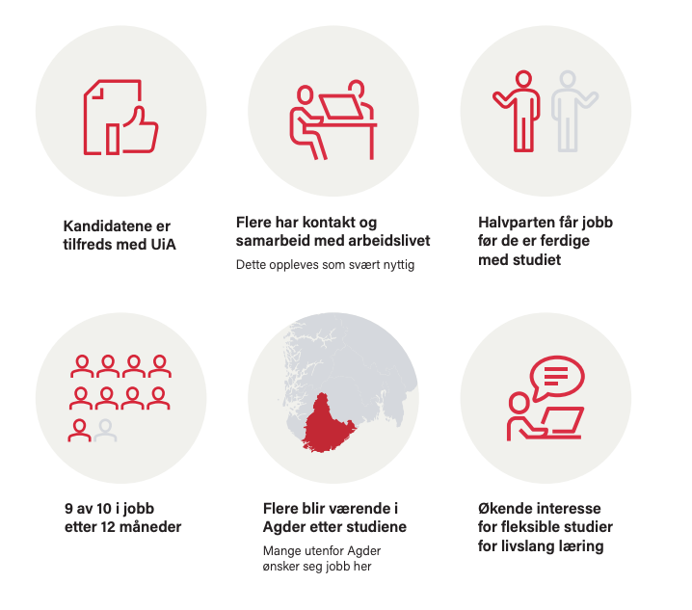
Solide resultater fra kandidatundersøkelsen
Over halvparten får jobb før de er ferdig med studiene
8 av 10 er i jobb innen ett år
Notes:
Bedre enn målinger fra 2009, 2013 og 2016
Mer enn åtte av ti vil anbefale UiA og studiebyene til andre

Slide 49
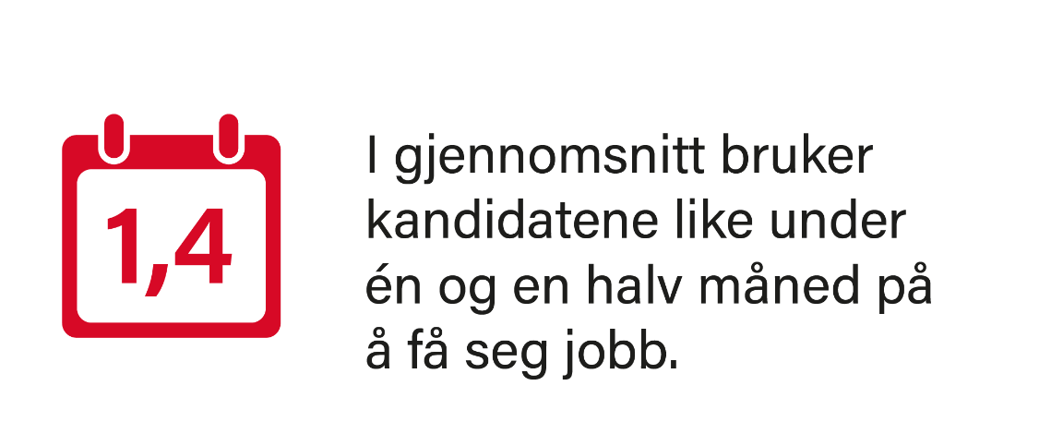
Overgang til jobb
90%
2022
2025
83%
74%
53%
50%
Under studiene
3 mnd
12 mnd

Slide 50
Vi satser på

Slide 51
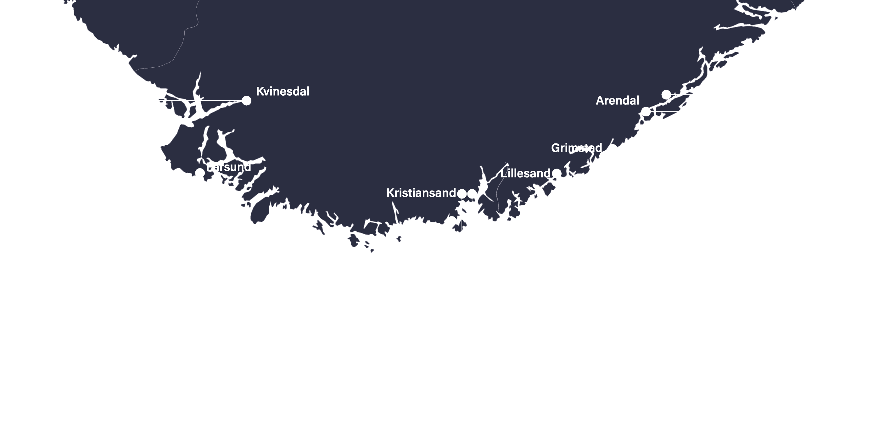
Batteri

Slide 52

Havvind
Teknologi og
ingeniørvitenskap
Økonomi og næring
Samfunnsvitenskap
Naturvitenskap
Jus

Slide 53
Klima/miljø/bærekraft
Notes:
Universitetene er svar på det meste – vi har en kjempespennende jobb foran oss!

Slide 54
Universitetets ulike roller
Som akademisk institusjon
Undervisning
Forskning
Formidling
Som stor virksomhet
Leie av bygg
Reiser til og fra campus
Tjenestereiser
Anskaffelser
Notes:
Universitetet som akademisk institusjon

